Slide 1
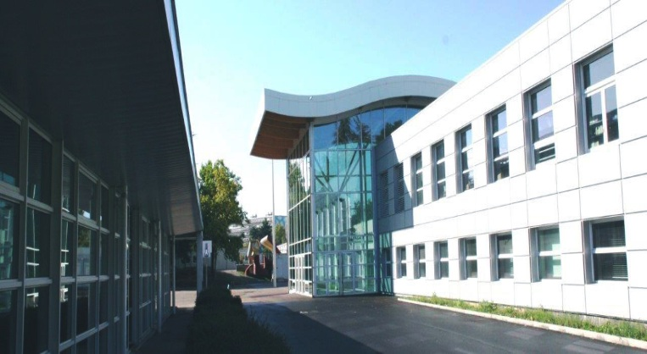
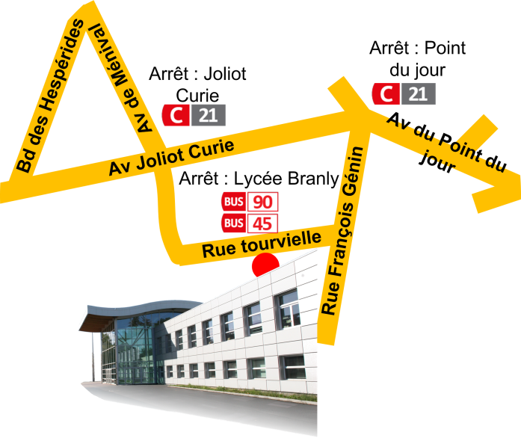
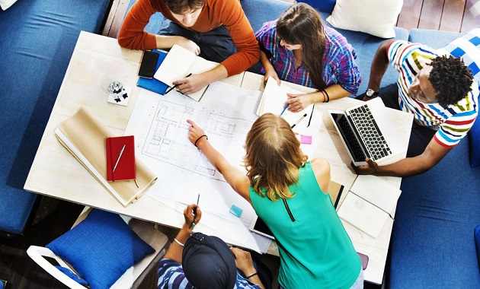
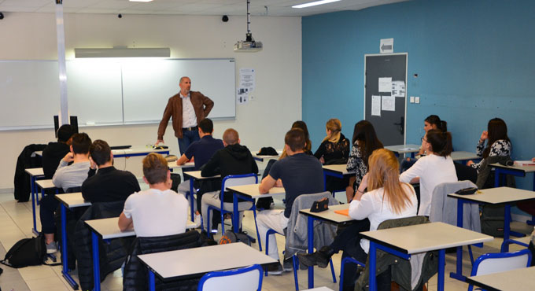
Présentation du lycée Edouard Branly
Un lycée tourné vers la réussite
PORTES OUVERTES 2018
PORTES OUVERTES 2018
VENDREDI 16 MARS
17h-19h30
SAMEDI 17 MARS
9h- 12h
VENDREDI 16 MARS
17h-19h30
SAMEDI 17 MARS
9h- 12h

Slide 2
Un lycée Polyvalent
Le lycée Branly c’est 1500 élèves et étudiants :
740 élèves en séries GT 8 2ndes
5 1G et 5 TG
4 1 STI2D (24) et 3 T STI2D
1 1 STMG et 1 T STMG
360 élèves en série Professionnelle 4 classes par niveaux
2 bacs pros MELEC et SN (ciel) (cybersécurité, informatique et réseaux électroniques) après la 2nde TNE(transition num et énergétique)
165 étudiants de BTS
110 étudiants de CPGE ( TSI et ATS )
110 étudiants en BTS par alternance ou en mention complémentaire
1 internat filles et garçons pour les lycéens seulement
250 personnels

Slide 3
Des parcours multiples dans un lycée tourné vers la réussite
Pour quels projets d’études ?
Quel bac ?
Quel parcours ?
8 classes de 2nde GT et 4 classes de 2nde pro TNE
La filière générale : 5 classes par niveaux (1 ere et term )
La filière technologique :4 classes par niveaux , 2 séries STI2DSces et technologie de l’industrie et du dvt durable( 4 spécificités en Tle: Itec/ innovation écologique et éco construction, sin système d’information et numérique, EE: énergie et environnement) et STMG ( 2 spécificités )
La filière professionnelle : 4 classes par niveaux et 2 bacs à partir de la 1re

Slide 4
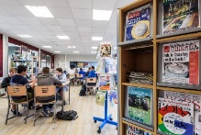
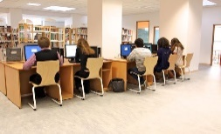
UNE OFFRE DE FORMATION RICHE ET VARIEE
Enseignement supérieur
Un lycée tourné vers la réussite
Classe Préparatoire aux Grandes Ecoles
CPGE - 2 ans
Technologie et Sciences Industrielles
TSI
Préparation aux concours et dossiers d’entrée en écoles d’ingénieurs.
Partenariat avec l’INSA Lyon.
Brevet Technicien Supérieur
BTS - 2 ANS
Systèmes Numériques
2 Options :
- Electronique et Communication EC
- Informatique et Réseaux IR
Électrotechnique
Partenariat possible avec
la Marine Nationale
ou l’Armée de Terre
Diplôme National Métiers d’Art et Du Design
DNMADE
3 ANS
Spectacle
Spécialité :
Régie Lumière
Chargé de l’éclairage artistique de spectacles vivants.
Partenariat avec l’ENSATT et l’Université Jean Monnet
Formations Complémentaires
1 AN
- Technicien Audiovisuel (TPSAP) Professionnel
- Technicien
Ascensoriste (TASM)
Membre du Campus
25 rue de Tourvielle 69322 LYON cedex 05
04 72 16 70 00 – www.lyceebranly.com
Second cycle
A
A
BACCALAUREAT GENERAL (3 ans)
Enseignements de spécialités proposés en 1ère et Terminale :
Mathématiques
Numérique et Sciences Informatiques
Physique Chimie
Sciences de la Vie et de la Terre
Sciences de l‘Ingénieur
Sciences économiques et Sociales
Histoire Géographie, Géopolitique et Sciences Politiques
Humanités, Littérature et Philosophie
3 enseignements de spécialités en 1ère,
dont 1 non poursuivi en terminale
Enseignements optionnels :
Théâtre
Section Européenne Anglais (DNL maths ou histoire)
Section sportive volley, futsal (recrutement spécifique)
BACCALAUREAT TECHNOLOGIQUE (3 ans)
Sciences et Technologies de l'Industrie et du Développement Durable - S T I 2 D
La filière STI2D permet d’obtenir une culture scientifique et technologique débouchant sur tous les BTS, les DUT et la CPGE TSI.
Le lycée propose les 4 spécificités possibles en terminale :
Architecture & Construction - AC
Systèmes d’Information &Numérique - SIN
Innovation Tech. & Eco-Conception - ITEC
Energie & Environnement – EE
Sciences et Technologies du Management et de la Gestion - S T MG
La filière STMG permet d’obtenir les bases pour poursuivre des études en BTS, DUT ou écoles spécialisées dans le domaine tertiaire.
Le lycée propose 2 spécificités en terminale :
Mercatique
Ressources Humaines et Communication
BACCALAUREAT PROFESSIONNEL (3 ans)
en 1ère et Terminale :
Métiers de l'électricité et de ses Environnements Connectés – MELEC
ou
Systèmes Numériques - SN
Le lycée propose 2 Options:
Audiovisuels, Réseaux et équipements domestiques - ARED
Réseaux informatique et systèmes communicants - RISC
A
SECONDE GENERALE ET TECHNOLOGIQUE
Enseignements communs.
Enseignements optionnels proposés : Théâtre, Sciences de l’ingénieur (SI), Section Européenne Anglais, Sections sportives volley, futsal (recrutement spécifique sur dossier sportif). LV anglais allemand espagnol italien et italien débutant R22
SECONDE PROFESSIONNELLE FAMILLE DES METIERS : TNE Transition Numérique et Energétique
Enseignements communs.
Enseignements optionnels proposés :
Section Européenne Anglais
En étant titulaire d’un bac STI2D ou STL
En étant titulaire d’un bac général, STI2D ou professionnel
En étant titulaire d’un bac général, STI2D ou professionnel
En étant titulaire d’un bac professionnel ou STI2D.
Classe Préparatoire aux Grandes Ecoles
CPGE - 1 an
Adaptation Technicien Supérieur - ATS
Licence Professionnelle
En partenariat avec l’université Lyon 1
1 an
Systèmes intelligents, interconnectés et pilotés
Lycée
Membre du Campus
A
Depuis juin 2017
Les formations A sont aussi proposées en alternance
Les formations A sont uniquement en alternance
En étant titulaire d’un
DUT ou BTS
En étant titulaire d’un
Bac + 2
APPRENTISSAGE
Conventions pour l’apprentissage et la formation continue :
GRETA-CFA Lyon Métropole
CFAI Lyon
Université Lyon 1
FORMATION CONTINUE
A
A
PARTENARIATS
ESPACE
INNOVATIONS
TRAVAIL
Espace Numérique de Travail à destination des élèves et des parents pour gérer l’emploi du temps ainsi que suivre les résultats scolaires.
Plateaux techniques proposant des ateliers innovants avec des appareils de dernière génération.
Des supports pédagogiques modernes et innovants
Vidéoprojecteurs interactifs, imprimantes 3D
Un CDI de 430 m2 riche en ressources pédagogiques, et autres ressources documentaires accessibles à tous, élèves comme enseignants.
Le lycée Edouard Branly pilote le Campus LUMIERE.
Partenariat pour des échanges linguistiques
(Suède, Italie, Espagne, Allemagne)
Partenariat avec l’INSA
Partenariat avec la Marine Nationale et l’Armée de Terre
Partenariat avec le théâtre du point du Jour – Lyon 5
Partenariat avec l’ENSATT , Lyon 5
Partenariat avec l’Ecole de Cirque de Ménival
Sections sportives volley-ball et futsal

Slide 5
La classe de 2nde : une année essentielle au lycée
Une transition
vers le cycle 1ere/
terminale et un palier d’orientation
De
Des cours en classe entière et en demi groupes :
en français ( 3h /1h ) en maths ( 3 h/1h ) en histoire géo ( 2,5h/1h) ,
en langues vivantes( 3h en groupes ) en SVT et Physique (1,5h TP en demi groupe)
De nouvelles matières qui permettent de se projeter dans son parcours et de choisir en fin de 2nde les enseignements de spécialités suivis en 1ere Générale.
SES : 1,5h dont 0,5 h en demi classe
SNT : 1,5 h en demi classe et 0,5h en classe entière pour le cours théorique
Un accompagnement ciblé en 2nde ( Accompagnement personnalisé avec le PP ) Etudes encadrées proposées pour la méthodologie et la mise au travail
Des options offertes en plus : Section européenne anglais( 2h ) ,théâtre ( 3 h ) , SI (1,5h ), LVC Italien en 2nde GT , BIA ( brevet aéronautique , 1h 30 )

Slide 6
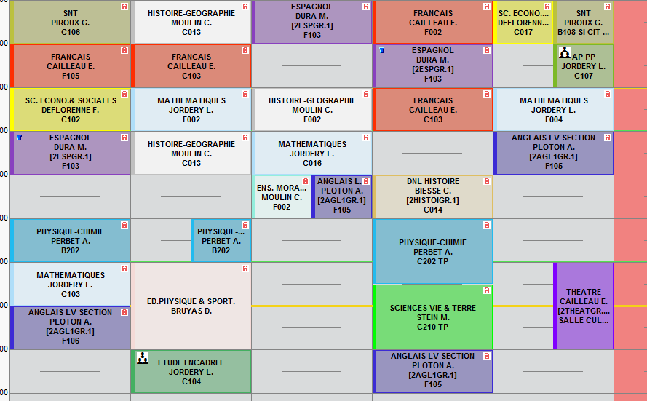
Une semaine en 2nde
Sciences Numériques et Technologiques et français en groupe
SES en groupe
H-G et maths dédoublés
1,5h en groupe SVT et ph-ch
Mercredi AM libéré ou options ex: LVC, section sportive…et UNSS

Slide 7
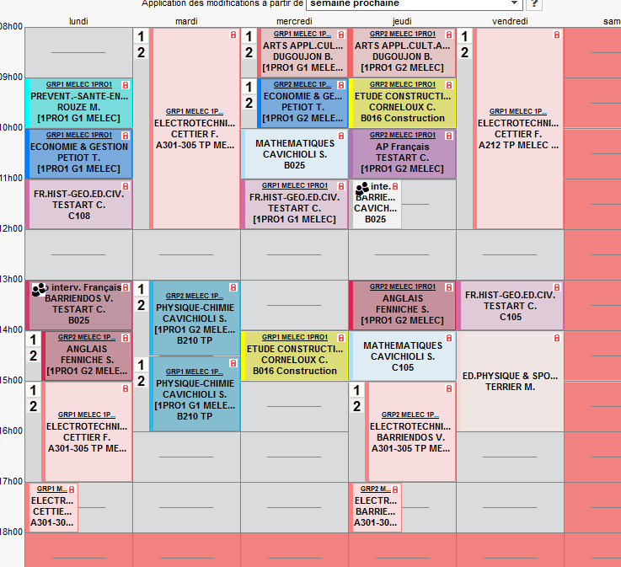
Une semaine en 2nde TNE

Slide 8
Des enseignements optionnels , des partenariats
Section européenne anglais 1h en anglais , 1 h en DNL maths ou histoire géographie ( de 2nde à la term , possibilité de s’ arrêter en fin de 2nde
Candidater en mai : lettre de motivation et bulletins
Option théâtre 2h en 2nde 3 h en 1ere /Term
LVC italien 3 h en 2nde puis 2 h en 1ere /Term
Sciences de l’ingénieur , 1h30 en 2nde uniquement
BIA , 1h30
Section sportive volley-ball de 2nde à la term
Section sportive excellence futsall de 2nde à la term

Slide 9
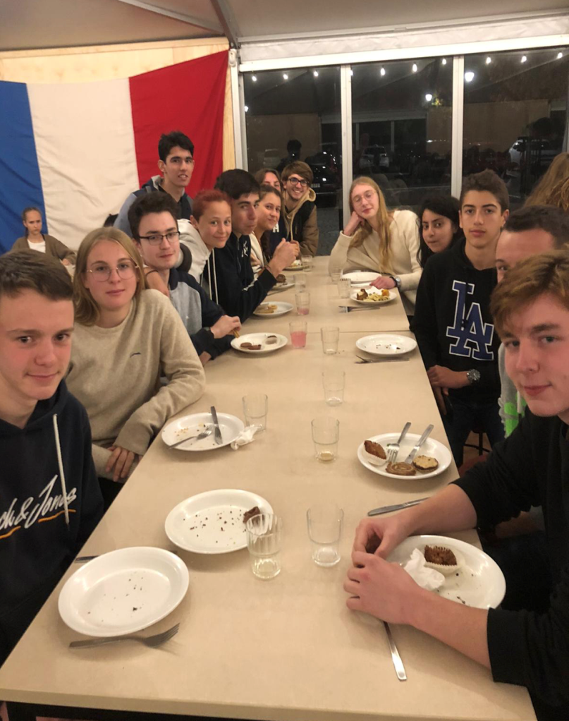
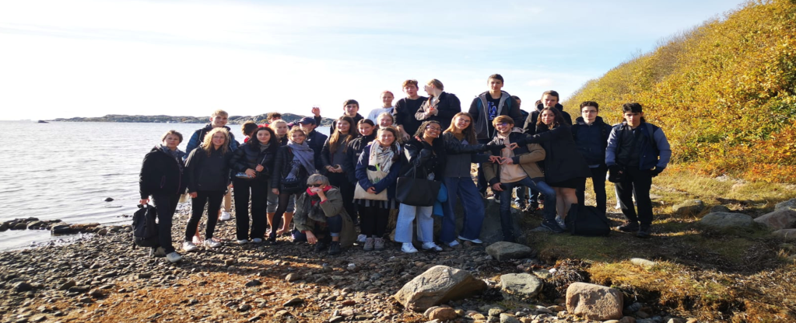
Echange de la section EURO anglais avec la Suède
Un groupe de 29 élèves de Terminales ‘Anglais Section Européenne’ ont participé à un échange linguistique avec des élèves suédois des lycées Hvitfeldska et Schillerska de Göteborg. Les élèves suédois ont séjourné à Lyon du 27 septembre au 4 octobre et nous sommes partis en Suède seulement 10 jours après, du 14 au 21 octobre, au grand plaisir des correspondants qui se sont retrouvés très vite. Au programme des élève suédois à Lyon : La Biennale d’Art Contemporain, qu’ils ont particulièrement appréciée, le Musée de l’Institut Lumière, des visites-ballades organisées par le CRDH, dans les lieux de la Résistance de la Croix Rousse, et par le Musée Gadagne dans le Vieux Lyon et la Maison des Canuts. Quant à nous, à Göteborg, nous avons pu visiter : L’Opéra, le Musée de la Ville, le Musée Röhöska (Design) et l’Universeum, le Musée des Sciences et l’île de Styrsö qui nous a permis de découvrir une (petite) partie de l’archipel qui entoure Göteborg.

Slide 10
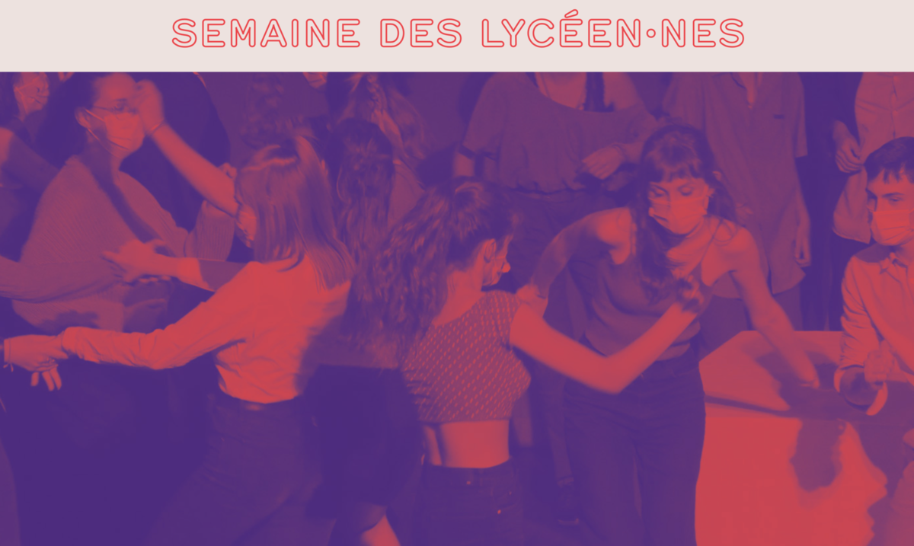
Option théâtre
Les élèves du lycée qui ont choisi l’option théâtre vont pouvoir monter sur scène et présenter leurs travaux au théâtre du Point du Jour qui nous accueille dans le cadre de notre partenariat.
La représentation a lieu en juin à 19h. L’entrée est gratuite et ouverte à tous.

Slide 11
BREVET INITITIATION AERONAUTIQUE
Nous sommes heureux de vous annoncer l’ouverture de la formation BIA au lycée Edouard Branly. Le Brevet d’Initiation à l’Aéronautique (BIA) est un diplôme de l’éducation nationale mis en œuvre en coordination avec la direction générale de l’aviation civile et le conseil national des fédérations aéronautiques et sportives. La préparation à cet examen qui aura lieu en mai 2023, se déroulera au lycée Branly sur le temps scolaire, le lundi de 17h à 18h30, avec l’appui et l’expertise d’un professeur de physique appliqué, également instructeur aéronautique. Cette initiation théorique à la culture scientifique et technique de l’aéronautique et du spatial, couronnée par la découverte du vol est une formidable entrée pour découvrir toute la richesse de ce monde. Le BIA permet de valoriser et découvrir tout un ensemble de connaissances et compétences. Il permet également aux jeunes détenteurs du BIA d’obtenir des aides pour se former au pilotage. Il est utile dans un CV pour des carrières aéronautiques.

Slide 12
Des temps de découverte du lycée
Se préparer dès le collège pour une transition facilitée et un parcours réussi au lycée
TRAVAILLER EN AUTONOMIE: Au CDI , dans les salles de travail dédiées , en étude, en visant l’autonomie dès la classe de 3ème.
PREPARER SON PARCOURS? AVEC QUELLES AIDES ? Accompagnement personnalisé du Professeur Principal , avec la PSY EN du niveau 2nde , avec les CPE
Présentation des EDS en 2nde , forum métiers , forum entreprises , etc
Etudes encadrées en 2nde
Internat
S’INVESTIR DANS LES PROJETS : échanges linguistiques , CESCE , projets culturels , sorties pédagogiques , projets E3D , CVL et vie lycéenne,
Partenariats Armée de Terre et Marine en voie pro , Partenariat INSA pour STI2D , Sciences Po , Olympiades de Physique .
PREPARER LA TRANSITION DES LE COLLEGE? Se préparer à travailler en autonomie , à approfondir son travail scolaire , lire , avoir le gout des études , choisir son projet de façon construite et positive , pas par défaut
VENDREDI 16 MARS
17h-19h30
SAMEDI 17 MARS
9h- 12h

Slide 13
Actions proposées pour faciliter la liaison 3ème/2nde
2nde Générale et technologique
Visite et découverte du lycée par tous les élèves de 3ème du secteur
Mini stages en STI2D pour les 3èmes ( mars /avril ) pour se projeter dans cette voie et se préparer dès la classe de 2nde GT
2nde professionnelle
Mini stage découverte de la 2nde TNE sur 1 demi journée ( 30 mars )
Journée d’immersion pour les élèves du secteur : comprendre et connaitre la formation en voie pro

Slide 15
Horaires en classe de 1ere G
Enseignements communs à tous
Enseignements de spécialités 3 au choix ( 2 en terminale )
Français 4 h
Histoire géo :3 h
Langues vivantes 4h30
Enseignement scientifique 2h
EPS 2h
EMC
Maths
Physique Chimie
SVT
Numérique et sciences informatique
Sciences de l’Ingénieur
Humanité littérature et Philosophie
Histoire-géographie, géopolitique et sc politiques
SES

Slide 16
Horaires en classe de 1ere technologique STI2D ou STMG
Enseignements communs
Enseignements de spécialités
Français 3 h
Histoire-géographie 1h30
Langues vivantes 4h dont ETLV
EPS 2H
Mathématiques 3 h
Innovation technologique 3h
Ingénierie et dév durable 9h
Physique et maths 6h
Sc de gestion /numérique 7h
Management 4h
Droit et économie 4 h

Slide 17
Horaires en classe de terminale
En Terminale G
En Terminale Technologique
Philosophie 4h pour tous
Histoire géo 4h
LV 4 h
Ens scientifique 2h
EPS 2H
2 enseignements de spécialité 6h
Au choix en option
Maths expertes 3h
Maths complémentaires 3 h
Philosophie 3 h pour tous
1 enseignement spécifique à choisir
4 choix possibles en STI2D
Architecture et construction
Energie /environnement
Innovation technologique
Systèmes d’information et numérique
2 choix possibles en STMG
Marketing
Ressources humaines et communication

Slide 18
La classe de 2nde professionnelle TNE
Une 2nde commune pour plusieurs bac pro
Métiers du numérique et de la transition énergétique
Bac Pro MELEC
Bac Pro CIEL ( SN rénové à R23 )
Des partenariats
armée de terre , marine nationale
Section européenne anglais, PFMP en Suède

Slide 19
ERASMUS DAY-SECTION EURO VOIE PROFESSIONNELLE
A l’occasion des Erasmus Days, le lycée Edouard Branly organise son ERASMUS DAY le jeudi 13 octobre 2022.
Au programme de cette journée :
Un stand d’information à destination des lycéens sera tenu pendant la pause de 10h00 dans le Hall du lycée. Les élèves pourront s’informer sur le Projet ERASMUS PLUS du lycée avec les élèves qui vont partir en Suède en Novembre prochain, ainsi que les professeurs investis dans ce projet.
Les élèves inscrits en Section Euro sont conviés à cette réunion.

Slide 20
Transformation Voie Professionnelle
Co enseignement en français , maths et enseignement professionnel : innovation pédagogique , recherche de stages ,
3h d’accompagnement personnalisé
Le chef d’œuvre dès la classe de 1ere
L’ambition scolaire et le parcours post bac avec l’accompagnement des PP

Slide 21
MERCI DE VOTRE ATTENTION
Journées portes ouvertes du lycée
Vendredi 3 mars 17h 00 19h30 et
Samedi 4 mars 9 h 12 h
Site du lycée pour visite virtuelle

